Slide 1
Scratch操作環境（二）

Slide 2
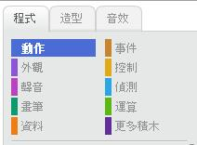
Scratch程式區塊
分成動作、外觀、聲音、畫筆、資料、事件、控制、偵測、運算與更多積木，共10類。
使用不同的顏色加以區隔

Slide 3
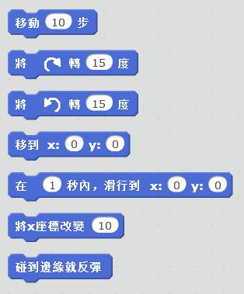
動作
角色「動作」所需要的指令，例如：移動10步

Slide 4
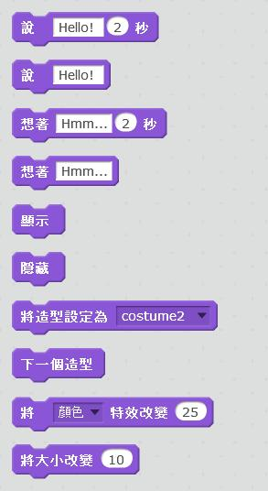
外觀
角色或舞台「外觀」所需要的指令，例如：改變大小。

Slide 5
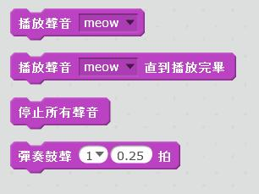
聲音
角色或舞台「聲音」所需要的指令，例如：播放音檔。

Slide 6
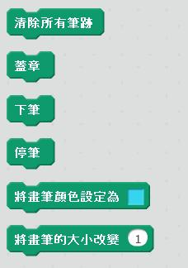
畫筆
提供角色在移動時留下的畫記的指令，例如：畫筆的顏色。

Slide 7
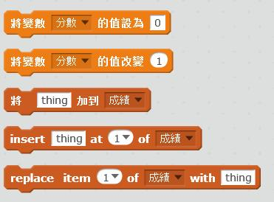
變數
製作變數與清單用以儲存資料，於程式中使用，例如：將變數設定為0。

Slide 8
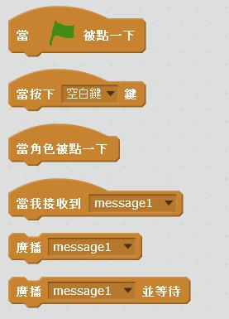
事件
控制程式觸發的指令，例如：當綠旗點一下。

Slide 9
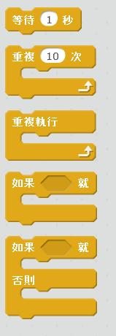
控制
控制程式執行的指令，例如：如果…就…。

Slide 10
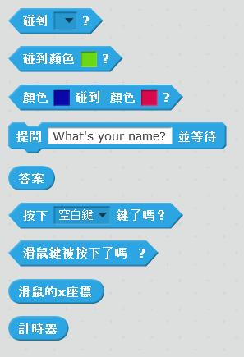
偵測
偵測外在環境現象的指令，例如：是否按下空白鍵。

Slide 11
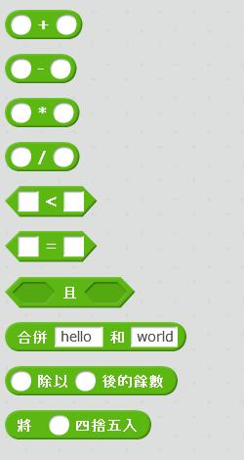
運算
對於程式中之數值與字串加以運算的指令，例如：合併”Hello”與”World”兩個字。

Slide 12
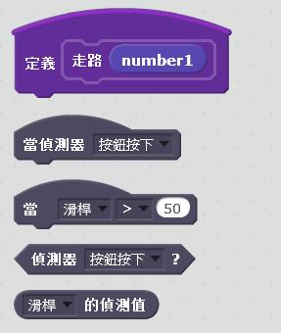
更多積木
用於自行定義程式中所使用的區塊，例如：在程式中需要常常使用到「跳」的動作，可以在此自行定義，然後在程式當中使用。

